Slide 1
Projektový cyklus
David Brtna
Senior manager
tel.: +420 731 640 428
e-mail: brtna@aqe.cz

Slide 2
Osnova prezentace
1. Vysvětlení základních pojmů
2. Příprava projektů v rámci ROP SV
3. Doporučení
4. Plánované výzvy pro rok 2012
5. Závěr
2/11

Slide 3
1. Vysvětlení základních pojmů
1.1 Projektový cyklus - je pojem z oblasti řízení projektů, znamenající život projektu od jeho vzniku až po uzavření, tzn. celý proces od promyšlení projektového záměru, nalezení vhodného zdroje financování, zpracování žádosti, předložení žádosti k posouzení, uskutečnění projektu, administrace až po vyhodnocení projektu.
1.2 Projekt - časově ohraničené úsilí, směřující k vytvoření unikátního produktu nebo služby“. V této obecně přijímané definici jsou klíčové zejména omezení projektu v čase a jedinečnost jeho výstupů, protože právě tyto charakteristiky ho odlišují od procesu.
3/11

Slide 4
2. Příprava projektů v rámci ROP SV
Stanovení projektového záměru - Na počátku procesu tvorby projektové žádosti by měl žadatel nejprve identifikovat projektový záměr, který bude později podrobně rozpracován. Již na samotném začátku – tedy při identifikaci projektového záměru – by do procesu měly být zapojeny všechny relevantní subjekty, které se budou podílet na pozdější realizaci projektu.
Výběr vhodné oblasti podpory v rámci ROP SV - Projektový záměr musí být v souladu s cíli programu a dále musí být v souladu s konkrétní výzvou, v rámci, které hodlá žadatel projektovou žádost předložit. Předložená žádost, která není v souladu s výše uvedeným je vyloučena z procesu hodnocení.
Konzultace projektového záměru – v případě, že si žadatel není jist se zařazením projektového záměru, měl by využít konzultací, které poskytuje ÚRR ROP SV!
4/11

Slide 5
2. Příprava projektů v rámci ROP SV
Bodové ohodnocení - Při psaní žádosti o poskytnutí dotace je dobré seznámit se s konkrétními bodovacími kritérii (ta jsou uvedena v příloze č. 7 – Bodovací kritéria). Díky včasnému seznámení s hodnotícími kritérii může žadatel optimalizovat připravovaný projekt, tak aby obdržel co nejvyšší bodové ohodnocení.
Časové hledisko – práce na projektu plánovat, tak aby je byl žadatel schopen zrealizovat v rámci termínu výzvy, do které plánuje projekt předložit.
Vyplnění projektové žádosti – vyplnění projektové žádosti je možné až v době „otevření“ příjmu žádostí v rámci dané výzvy. Samotná žádost se vyplňuje v aplikaci BENEFIT7, která je umístěna na adrese www.eu-zadost.cz.
Povinné přílohy - připravovat je v souladu s Příručkou pro žadatele a příjemce a dle jejich příloh.
5/11

Slide 6
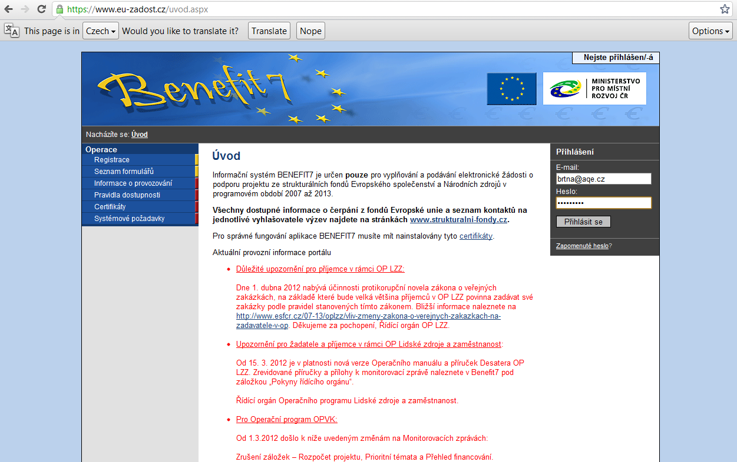
2. Příprava projektů v rámci ROP SV
6/11

Slide 7
2. Příprava projektů v rámci ROP SV
Vybrané časově náročnější povinné přílohy:
Podrobný položkový rozpočet projektu (v listinné i elektronické podobě)
Studie ekonomického hodnocení projektu (v listinné i elektronické podobě)
Dokumenty vydané v souladu se stavebním zákonem
Projektová stavební dokumentace
Doklad o prokázání vlastnických vztahů
Doklad o posouzení vlivu projektu na životní prostředí
Doklad o posouzení vlivu projektu na lokality soustavy Natura 2000
Doklad o prohlášení objektu za kulturně-historickou nebo technickou památku
Stanovisko orgánu státní památkové péče
Zařazení projektu do Integrovaného plánu rozvoje města
7/11

Slide 8
3. Doporučení pro přípravu projektů v rámci ROP SV
Hlídat profilaci projektu, tak aby projekt splnil náležitosti dané výzvy, případné nejasnosti konzultovat na územním odboru realizace programu.
Pohlídat si výši způsobilých výdajů, hlídat zda byly správně nastaveny způsobilé a nezpůsobilé výdaje.
Řádně nastavovat veřejné zakázky.
Řádně nastavit termíny pro žádosti o platbu.
Pohlídat si jednotlivé etapy projektu.
Žádost je nutné tisknout až po posledním finálním uložení projektu v aplikaci Benefit7.
Hlídat, zda jsou veškeré listy příloh pevně spojeny.
Před vložením do obálky zkontrolovat, zda žádost obsahuje všechny stránky a zda všechny stránky žádosti obsahují tentýž kód, který byl vygenerován při poslední finalizaci.
Zda to co má být podepsáno je podepsáno oprávněnou osobou.
8/11

Slide 9
4. Plánované výzvy
Oblast podpory 1.2 Podpora projektů zlepšujících dopravní obslužnost území (od 30.3.2012 do 31.5.2012)
Podporované aktivity: Výstavba či dostavba tratí pro ekologickou veřejnou dopravu (trolejbusovou, tramvajovou či jinou drážní), výstavba, modernizace či rekonstrukce přestupních terminálů, parkovišť s návazností na veřejnou hromadnou dopravu, zastávek pro drážní i nedrážní osobní dopravu, nákup a modernizace ekologických nízkopodlažních autobusů, drážních vozidel veřejné dopravy, zavádění řídících a informačních systémů veřejné dopravy, výstavba a rekonstrukce cyklistických cest za účelem zvýšení bezpečnosti s budováním parkovišť, úschoven apod.
Žadatelé: Kraje, obce, svazky obcí, organizace zřizované nebo zakládané kraji, obcemi či státem, podnikatelské subjekty, nestátní neziskové organizace a provozovatelé drážní dopravy.
9/11

Slide 10
4. Plánované výzvy
Oblast podpory 4.2 Podpora rozvoje spolupráce firem se středními školami a učilišti, dalšími regionálními vzdělávacími institucemi a úřady práce, rozvoj inovačních aktivit v regionu (od 30.3.2012 do 31.5.2012)
Podporované aktivity: Investice do zlepšení materiálně-technického vybavení učeben a dalších prostor na školách a učilištích, případně přímo ve firmách, které jsou určeny pro získávání praktických znalostí a dovedností apod.
Žadatelé: Kraje, organizace zřizované nebo zakládané kraji a střední školy.
10/11

Slide 11
5. Závěr
Děkuji za pozornost
11/11

